Slide 1
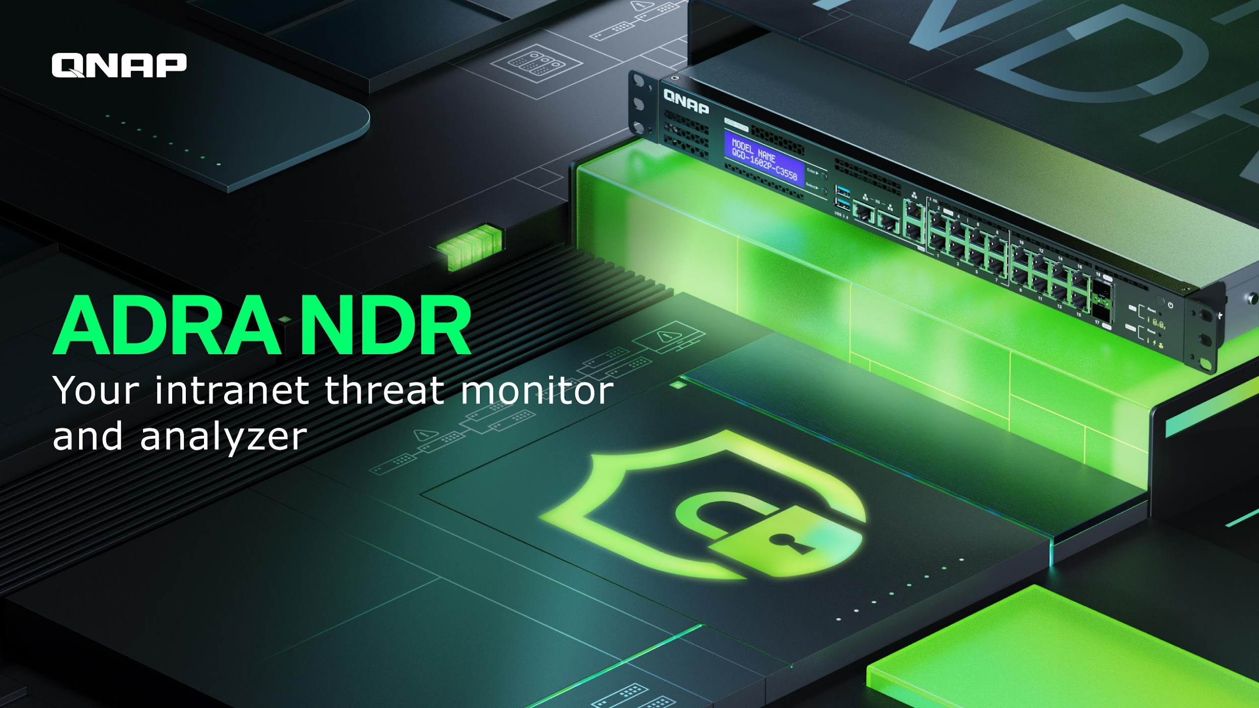

Slide 2
ADRA NDRとは何か？ ファイアウォール？スイッチ？
全く別のもの？

Slide 3
ADRA NDR
＝ セキュリティ機能を備えたスマートエッジスイッチ
アダプティブ
脅威検出
リアルタイム 脅威分析
隔離処置
アクセススイッチ
被害/ゾーンを分離する
危機管理
脅威の監視
脅威トラップ
相関分析
深い脅威分析

Slide 4
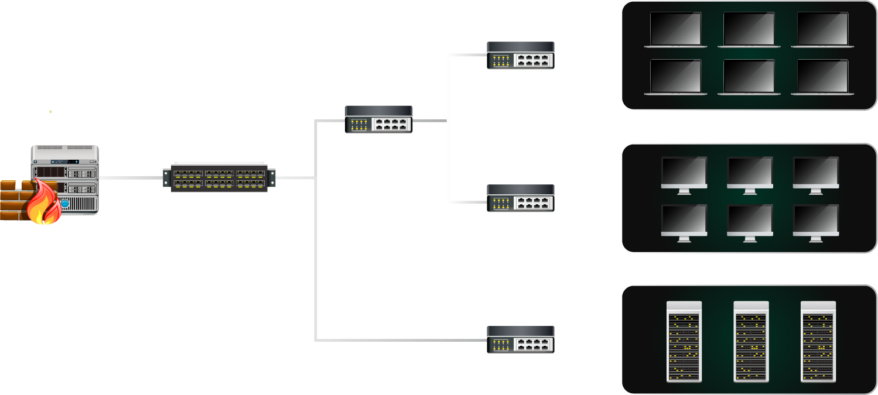
典型的なエンタープライズ ネットワークトポロジー
OA
アクセス
スイッチ
ディストリビューション
スイッチ
次世代ファイアウォール
コア
スイッチ
生産ライン
アクセス
スイッチ
サーバーファーム
アクセス
スイッチ

Slide 5
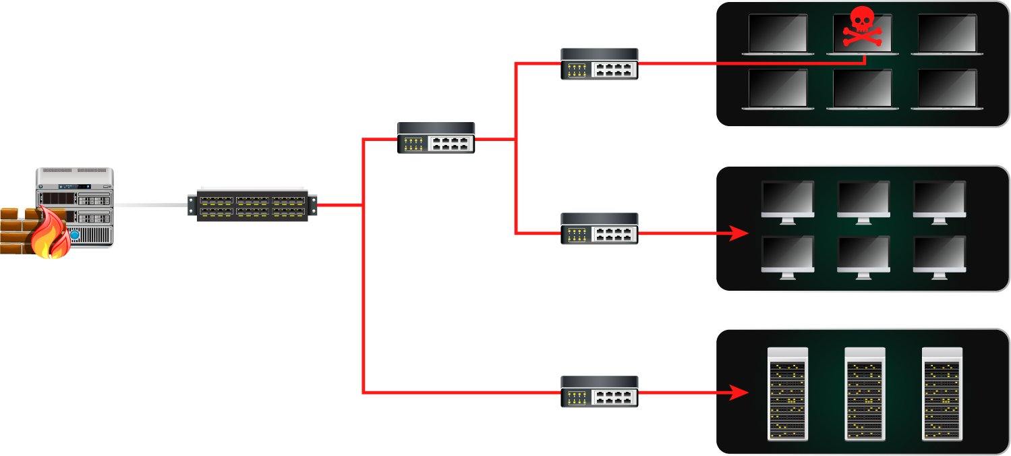
イントラネット内の脅威検出は困難
OA
アクセス
スイッチ
ディストリビューション
スイッチ
次世代ファイアウォール
コア
スイッチ
生産ライン
アクセス
スイッチ
サーバーファーム
アクセス
スイッチ

Slide 6
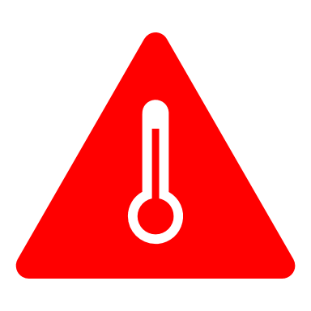
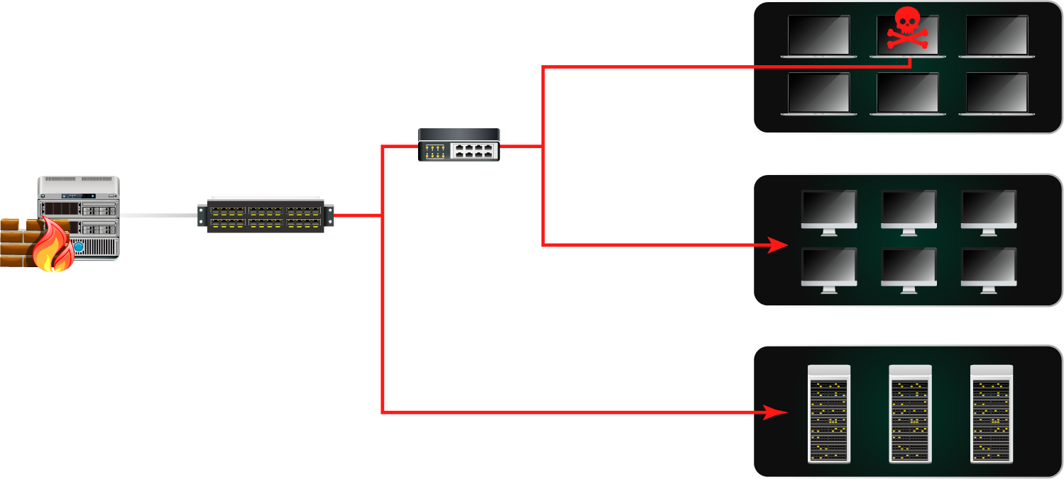
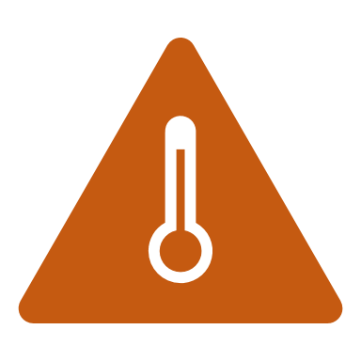
ソリューション図
OA
ディストリビューション
スイッチ
次世代ファイアウォール
コア
スイッチ
生産ライン
サーバーファーム

Slide 7
ターゲット市場と お客様が抱える問題

Slide 8
ターゲット顧客
中小企業は、標的型ランサムウェア攻撃への防御において最も脆弱です
大企業
中堅企業
中小企業
スモールビジネス
消費者
5.000台以上のデバイス
1.000〜5.000台のデバイス
250〜1.000台のデバイス
10~250台のデバイス

Slide 9
中小企業がADRAを必要とする理由
リソース不足
予算、セキュリティ分析、 ディフェンスコンセプト
典型的なNASユーザー
物理ストレージは標的なりやすい
レガシーシステムが多い
脆弱なシステム
まな板の上の鯉
簡単に攻撃可能

Slide 10
製品モデル
ネットワーク規模 | 10～50台のデバイス | 30～80台のデバイス | 60～110台のデバイス
グローバルモデル名 (マルチOS) | QGD-1600P | QGD-1602P-C3558-8G | QGD-1602P-C3758-16G
ライセンス (ADRA NDR) | グローバル: 1年 / 3年 | グローバル: 1年 / 3年 | グローバル: 1年 / 3年
CPU/RAM | Intel Celeron 4C / 4GB | Intel Atom 4C / 8GB | Intel Atom 8C / 16G
ディスク (手動での追加) | 2 x 2.5インチSATAスロット | 2 x M.2 NVMe 2280または 2 x 2.5インチSATAスロット | 2 x M.2 NVMe 2280または 2 x 2.5インチSATAスロット
スイッチ | 14 x 1GbE RJ45 + 2 x コンボ(RJ45&SFP)1GbE | 8 x 2.5GbE RJ45 8 x 1GbE RJ45 2 x 10GbE SFP+ | 8 x 2.5GbE RJ45 8 x 1GbE RJ45 2 x 10GbE SFP+
PoE | 対応 | 対応 | 対応
管理ポート | 1 x 1GbE RJ45 | 2 x 5GbE 2 x 1GbE | 2 x 5GbE 2 x 1GbE

Slide 11
展開シナリオに基づく推奨クライアント数
シナリオ | オフィスで使用する通常のウェブブラウザ | ウェブブラウザ(75%) + 高帯域幅ローディングデバイス(25%) | 高帯域幅ローディングデバイス | 推奨 QGDトラップ数
QGD-1600P | 50 | 30 | 10 | 1-2
QGD-1602P-C3558-8G | 80 | 60 | 30 | 3-6
QGD-1602P-C3758-8G | 110 | 90 | 60 | 6-8
注記: QGDに設定されたトラップは、ネットワーク内の高負荷デバイスの1つとしてカウントしてください。

Slide 12
標的型攻撃のための サイバーセキュリティ101

Slide 13
発見までの経緯
Key word : ラテラルムーブメント
最初に被害を受けたデバイス
ネットワーク セキュリティのない イントラネット
サイバーインシデントの大きな被害
All
不正利用のための ラテラルムーブメント
1
イントラネットを発見
0日目
7～30日目
30～180日目
インシデント

Slide 14
製品と技術

Slide 15
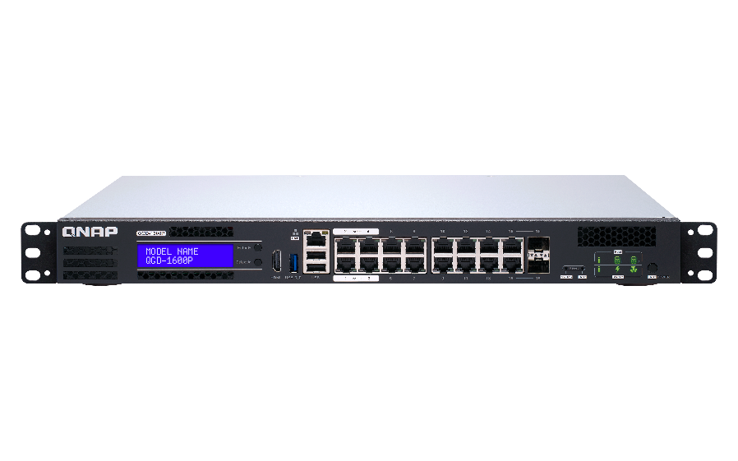
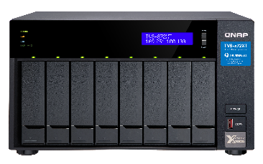
イノベーション:
Threatトラップ(アクティブディフェンス)
トラップ
ADRA NDR
QNAP NAS

Slide 16
検出・分析に使用する技術
Threatの監視
ディープThreat分析(DTA)
分離ルール
スイッチ
Threatトラップ
相関分析
危機管理
192.168.1.99

Slide 17
QGDにADRAを
セットアップ

Slide 18
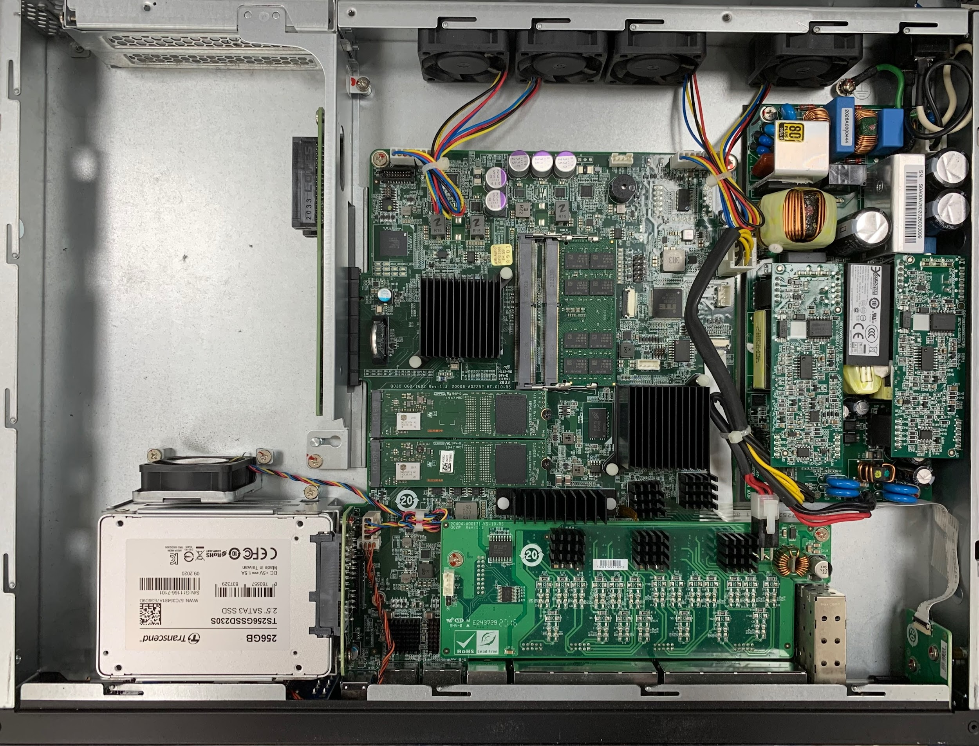
M.2/2.5インチSSDをインストールします
QGD-1600P
2.5インチSSD(1〜2個)を取り付けます。
最小要件は256GB 2.5インチSSDです。
QGD-1602P
M.2 SSD(1-2個)および2.5インチSSD(1-2個)を取り付けます。
最小要件は、128GB M.2 SSDおよび256GB 2.5インチSSDです。

Slide 19
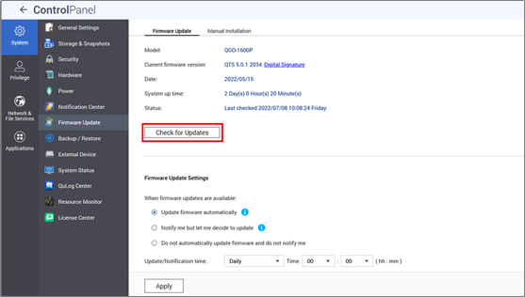
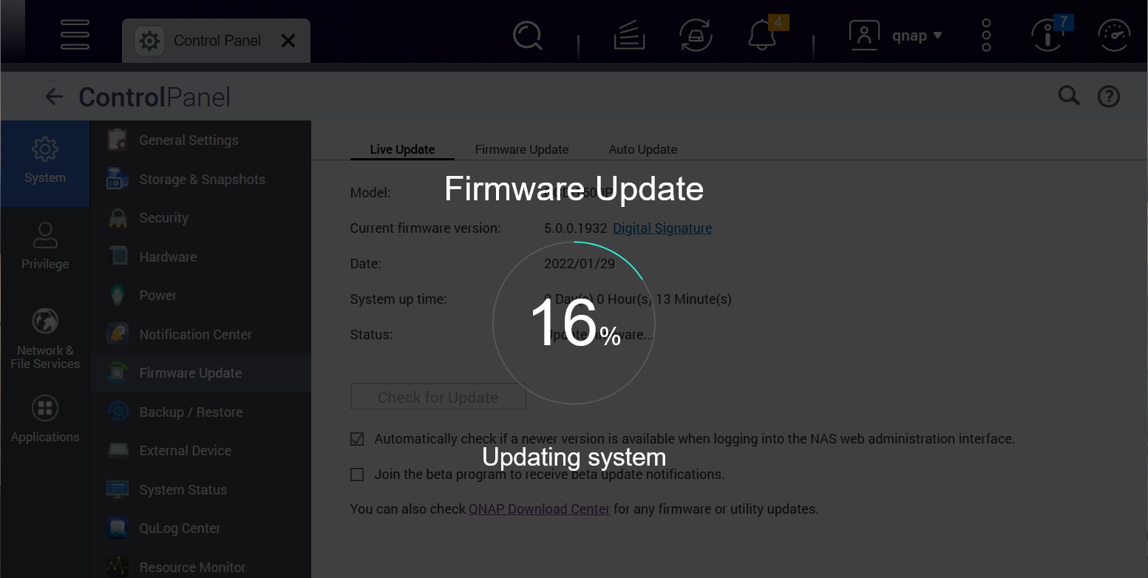
デュアルイメージバージョンのQTS FWへ更新
QGDにログイン
FWライブアップデートページに移動
QTSが最新であることをご確認ください

Slide 20
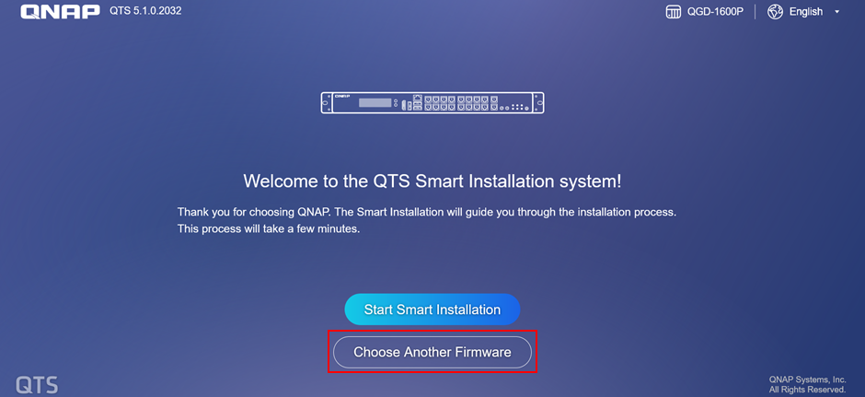
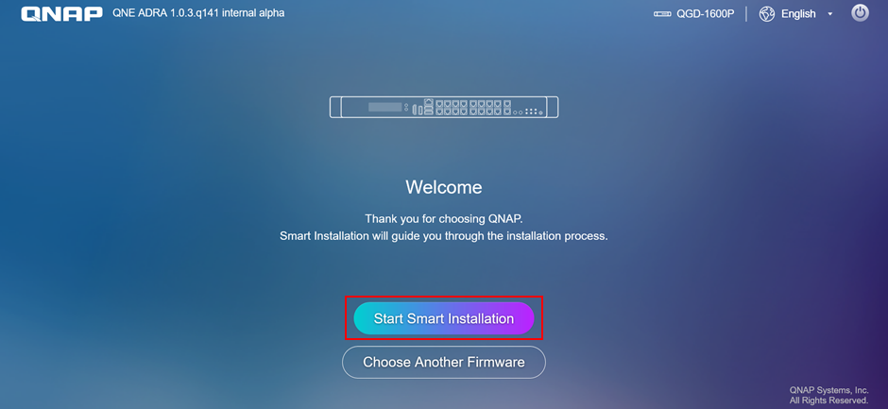
QNE ADRAファームウェアに変更
QGDを初期化リセット
QGDの電源を入れると、使用したいOSを選択することができます。
デフォルトはQGDのQTSです。「別のファームウェアを選択」をクリックしファームウェアを変更します。

Slide 21
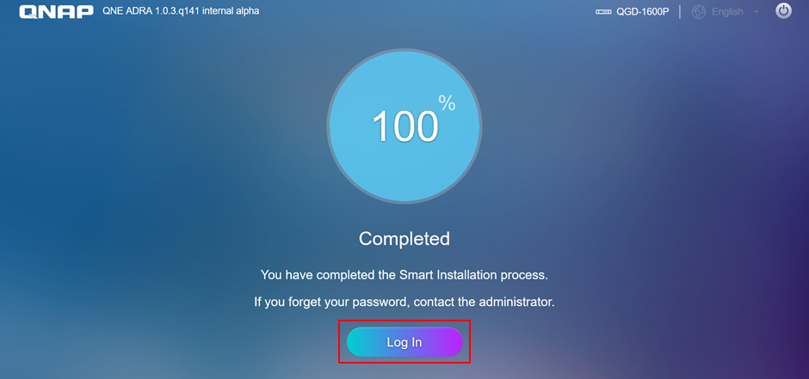
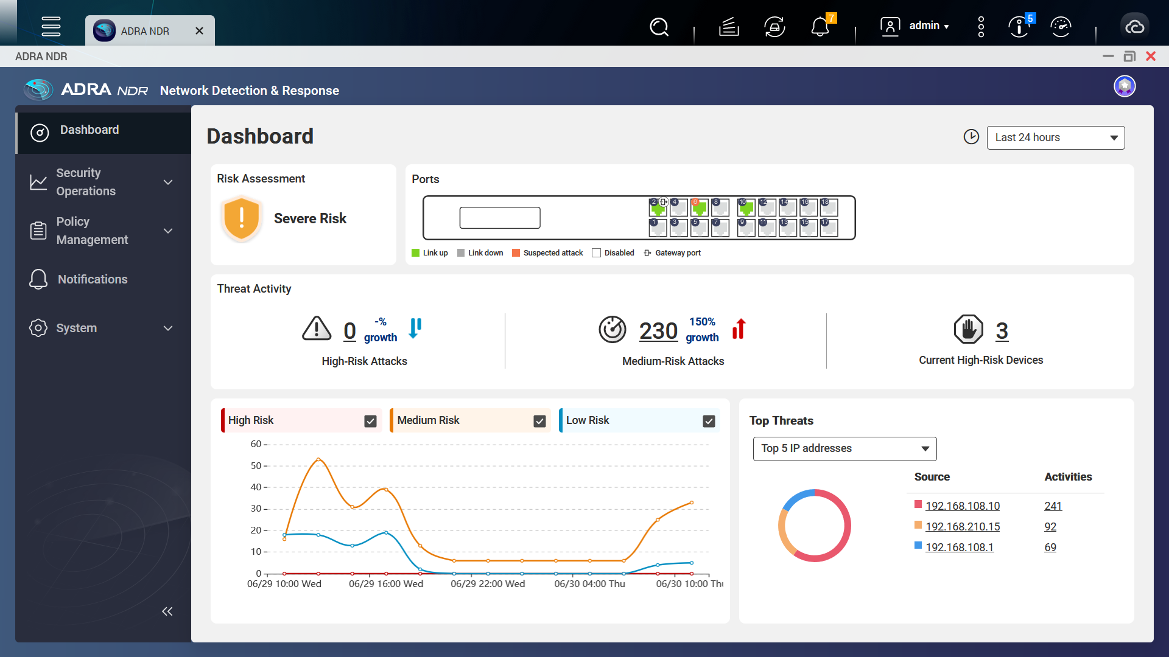
FWアップデート完了
ADRA NDRへアクセス
FWのインストールが完了すると、ログインページが表示されます。
ADRA NDR機能ページにアクセスするには、ログインしてください。

Slide 22
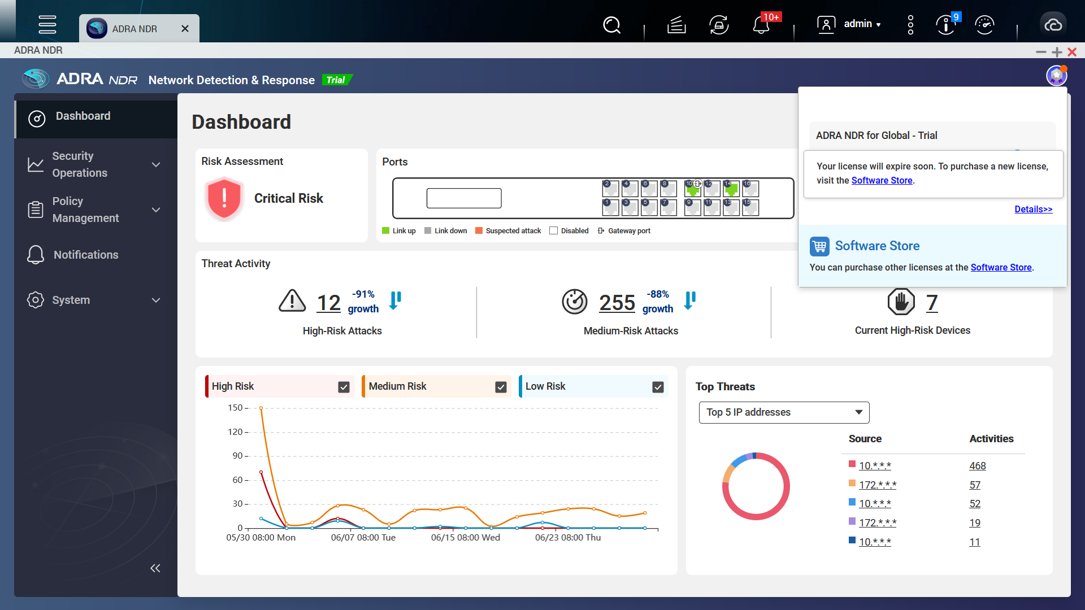
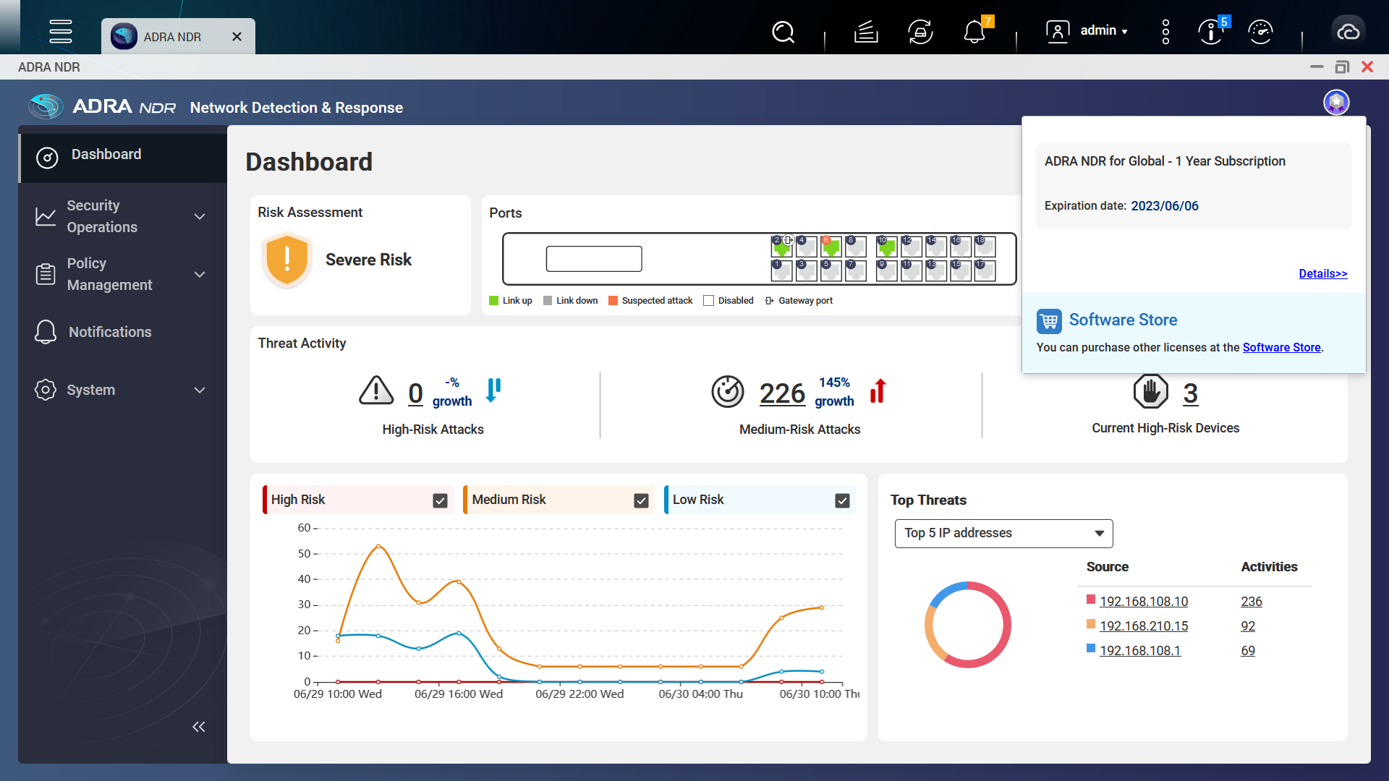
ライセンスの購入
ADRA NDRは30日間の試用ができます。 標準ライセンスをご購入いただくことで、 すべての機能をご利用いただけます。

Slide 23
試用ライセンスにおける制限

Slide 24
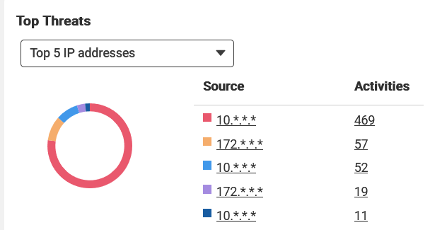
表示される情報の制限
ホスト名、送信元IP、送信元MAC、宛先IPなどの公開されていないデバイス情報はマスクされます。

Slide 25
機能制限
リスク管理、脅威分析、およびルール操作の一部が無効になっています。

Slide 27
QNAP製品
ぜひご検討ください
Copyright© 2021 QNAP Systems, Inc. 無断複写・転載を禁じます。 QNAP®およびその他のQNAP製品名は、QNAP Systems, Inc.の所有権商標または登録商標です。ここに記載されているその他の製品および会社名は、それぞれの所有者の商標です。

